Slide 1


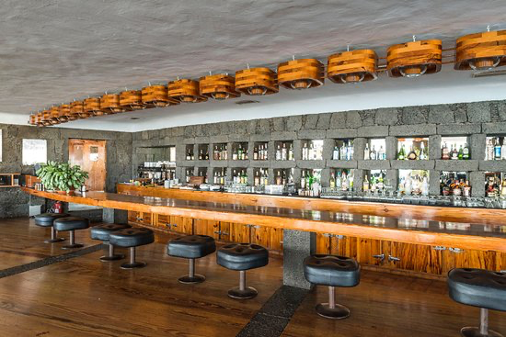
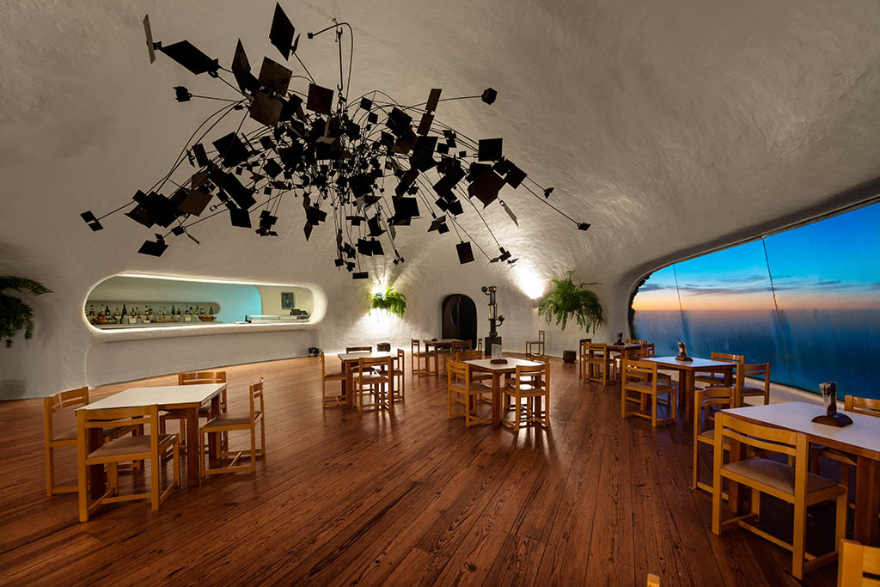
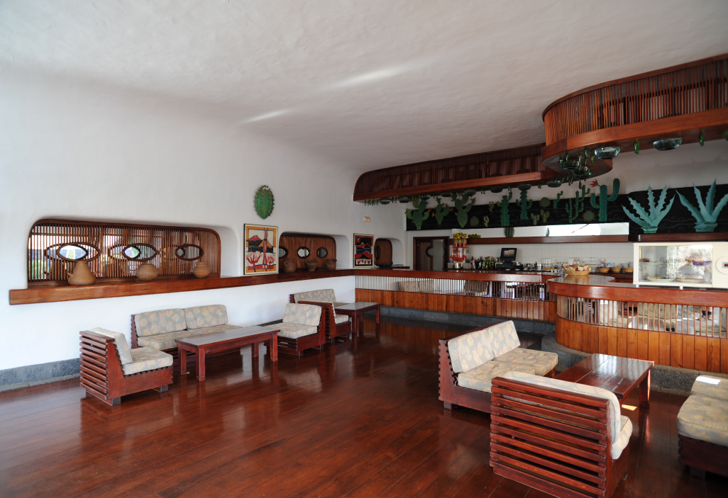

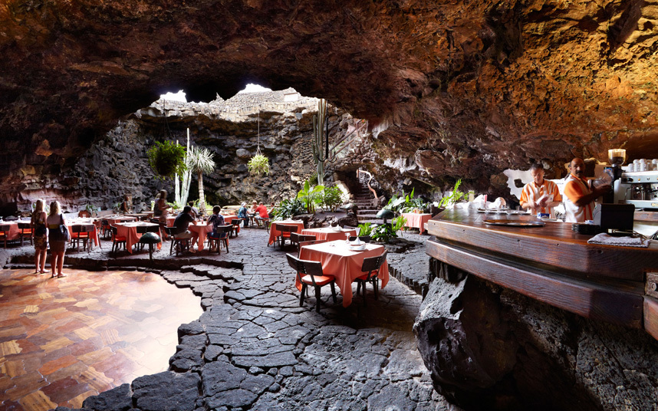


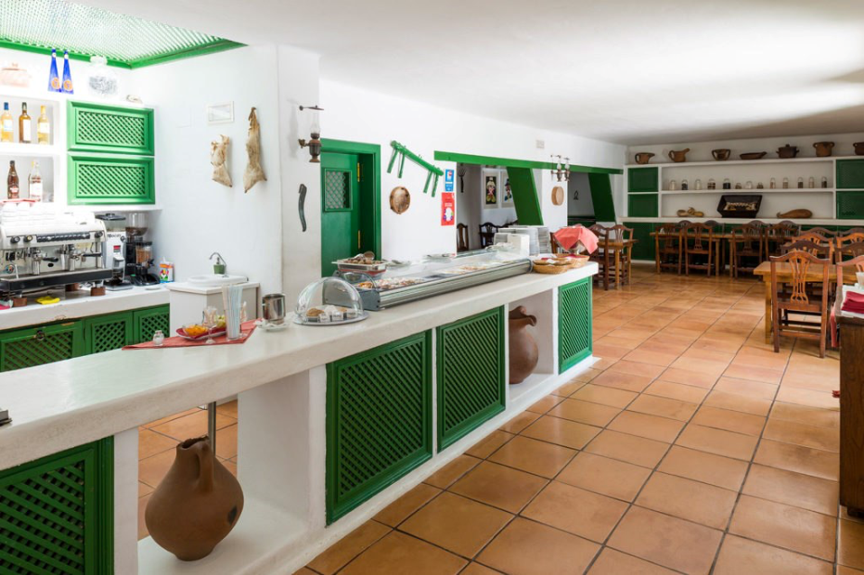
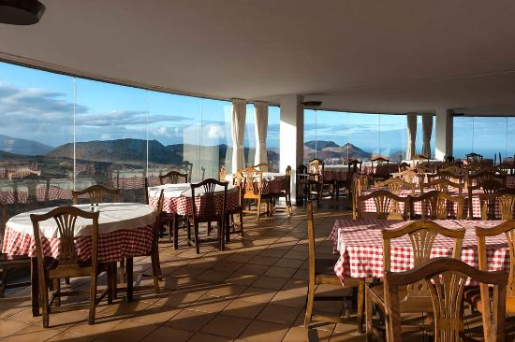


Análisis de Resultados. Modelo de Escucha Restauración
Informe Operativo. Q3 2022

Slide 2
Índice
Objetivo y Ficha Técnica 3
Recomendación 4
Expectativas 5
Calidad-Precio 6
Satisfacción 7
Calidad Percibida 8
Conclusiones y Recomendaciones 14

Slide 3
Objetivo y ficha técnica
Ajustar el sistema de escucha de restauración de la red de Centros de Arte, Cultura y Turismo, basado en estándares internacionales.
Objetivo
Clientes CACT
Trabajo de
Campo
01/07 al 30/09
del 2022
Universo
Análisis
Customer Experience
Alcance
Restaurantes y Cafeterías
Metodología
Cuestionarios en IPAD y cuestionarios en papel
Jameos del Agua
Montañas del Fuego
Casa-Museo del Campesino
Castillo de San José
Mirador del Río
Jardín de Cactus
Error
Muestral Global
4.3%
∓ 6.5%
∓ 7.4%
∓ 11.7%
∓ 23.7%
∓ 40%
∓ 16.1%
Muestra Global
527
encuestas
225
173
69
17
6
37
Notas: Error muestral calculado a un 95% de Nivel de Confianza. Los niveles marcados en rojo NO permiten extraer conclusiones fiables. En la exposición de datos de este informe se ha ponderado la MEDIA CACT. Este trimestre los centros han permanecido cerrados la última quincena de marzo, por lo que en ese periodo no se han recogido encuestas.
‹#›
Notes:
Modificado Q3_2020

Slide 4
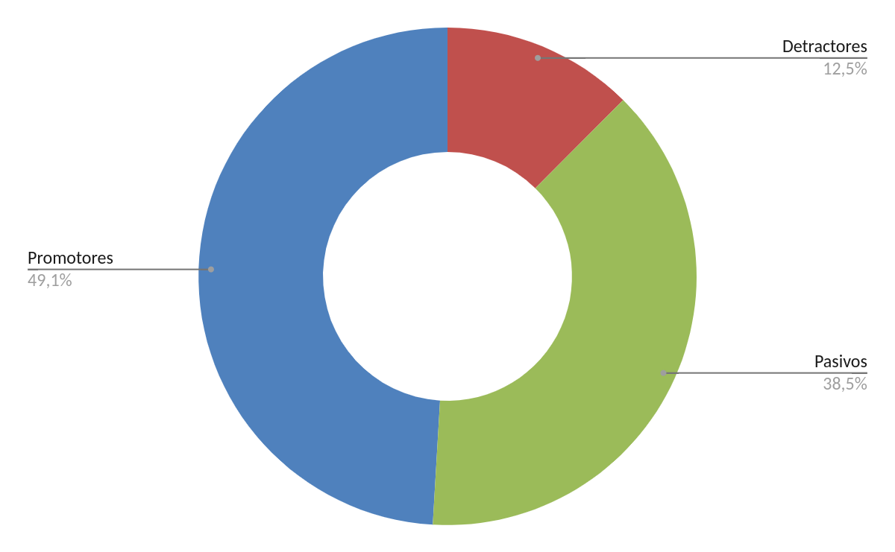
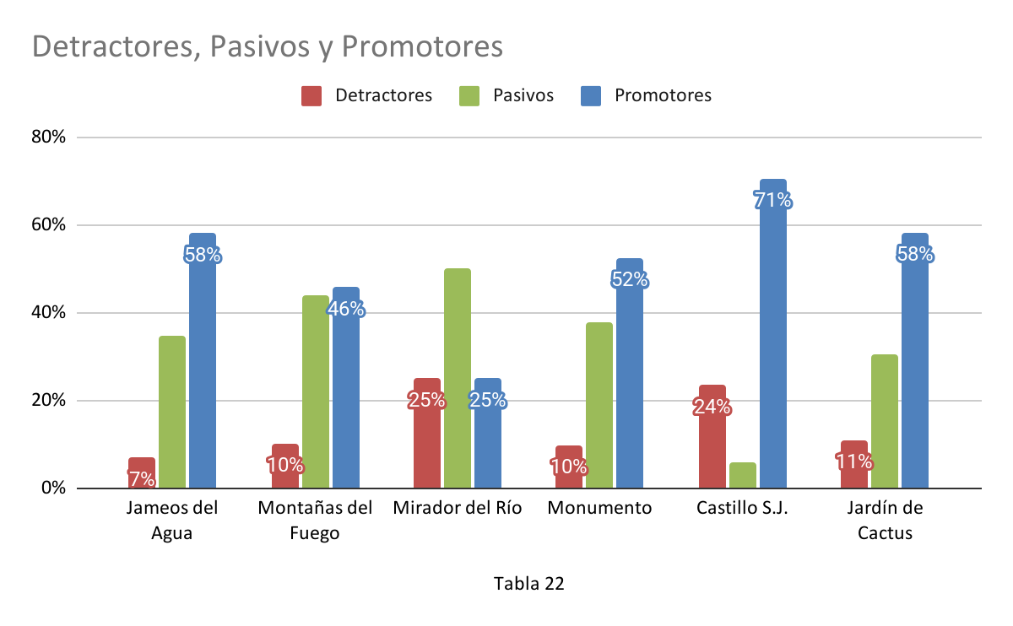
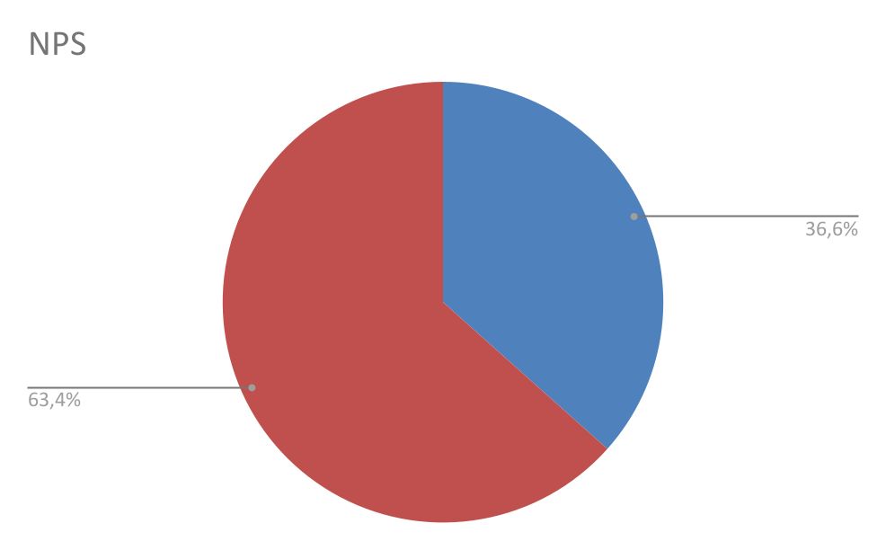
Recomendación
Es la variable de rendimiento del índice de satisfacción y mide la capacidad que tiene la
empresa de retener a sus clientes.
Promotores (Positiva = 9 y 10) Detractores (Negativa = 1, 2, 3, 4, 5 y 6) Indecisos (Neutro = 7 y 8)
37% de NPS en los restaurantes y cafeterías de los CACT
Promotores:49 %
Pasivos: 38%
Detractores:13%
NPS CACT: 37
Notes:
VINCULADO y actualizado Q3_2020

Slide 5
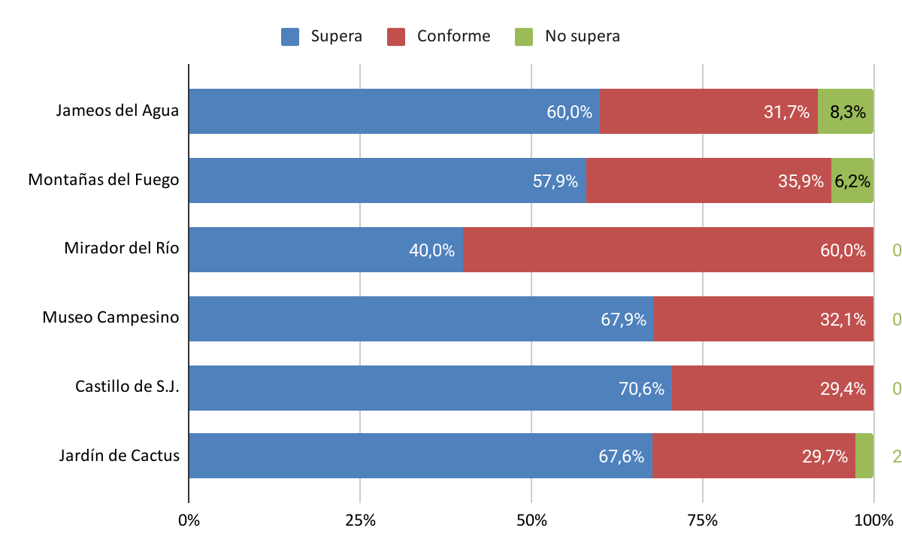
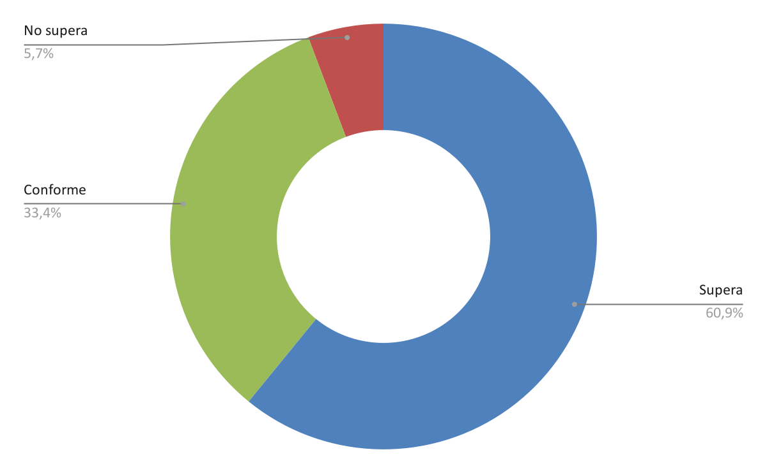
Expectativas La expectativa del cliente. Supone el nivel de referencia que espera el consumidor del producto o servicio que adquiere. La expectativa actúa como modulador de la calidad percibida del servicio. Si los clientes han partido de expectativas altas, la experiencia de consumo, lo que denominamos “calidad percibida”, no resultará tan satisfactoria como si sus expectativas iniciales fueran menos exigentes.
61% de expectativas superadas en la red CACT
Supera = Mucho mejor de lo esperado + Mejor de lo esperado. No supera = Peor de lo esperado + Mucho peor de lo esperado.
Notes:
VINCULADO y actualizado Q3_2020

Slide 6
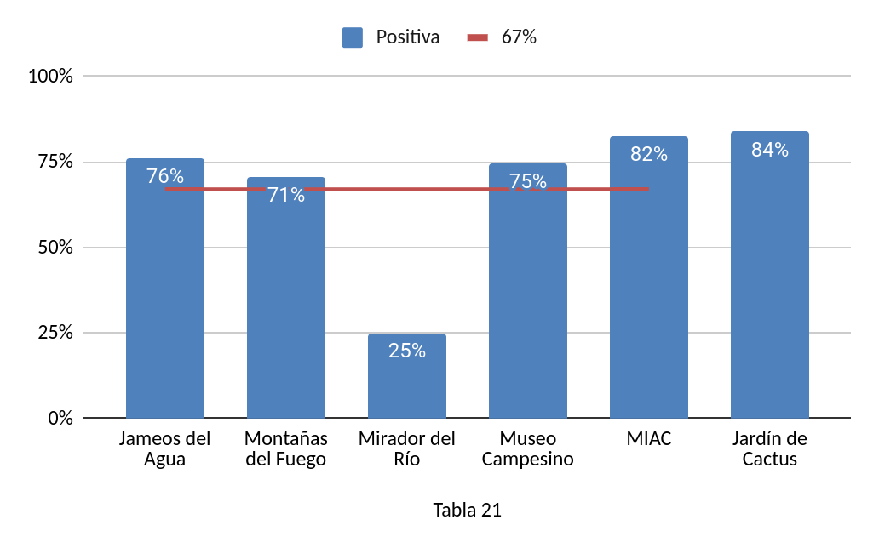
Relación calidad/precio
Es el valor del servicio o racionalidad del precio percibido por el cliente, modula el impacto de las expectativas y la calidad percibida sobre la satisfacción.
Positiva = Muy adecuado + Adecuado.
67%
de los comensales valora como muy adecuada/adecuado la calidad precio.
Notes:
VINCULADA Y ACTUALIZADA Q3_2020
10/11/2020 OJO CON LA TABLA DE LA DERECHA, LA ELIMINO TEMPORALMENTE
Se elimina la ponderada CACT porque JA y MF (con sólo una encuesta) tienen mucho peso por el nº de tickets.
15/01/2020 A LA TABLA LE CAMBIO ORDEN POSITIVO NEUTRO NEGATIVO

Slide 7
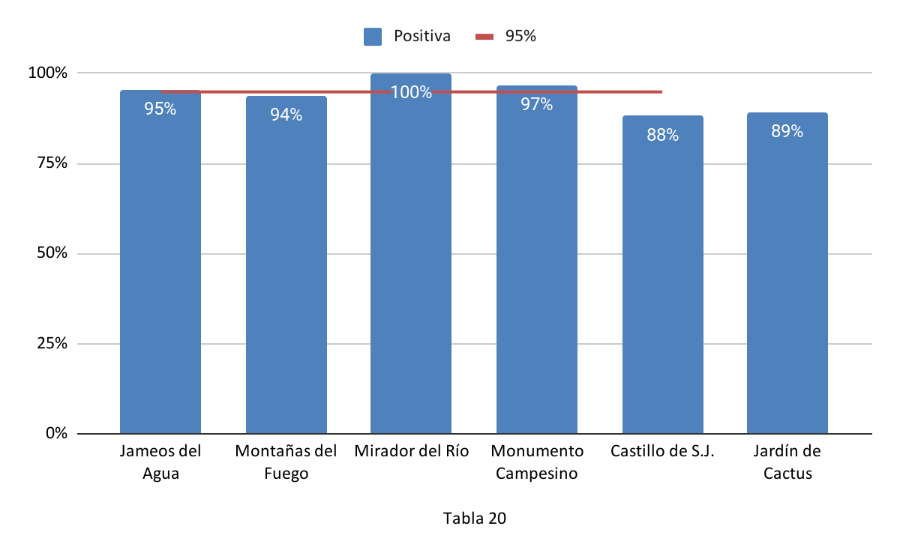
Satisfacción de los clientes en los restaurantes y cafeterías CACT
95%
de los clientes queda satisfecho o muy satisfecho.
Notes:
VINCULADO Y ACTUALIZADO Q3_2020
Se elimina la ponderada CACT porque JA y MF (con sólo una encuesta) tienen mucho peso por el nº de tickets.

Slide 8









Calidad Percibida
La calidad percibida. Es un componente clave en la determinación de la satisfacción del cliente. Supone la forma en que percibe y experimenta el servicio y producto.
Influye en la satisfacción a través de dos vías:
Una vía directa. La propia percepción positiva o negativa del servicio o producto consumidos genera la satisfacción resultante.
Una vía indirecta a través del valor del servicio. Los efectos de la calidad percibida en la satisfacción serán diferentes en función de cómo considere la relación calidad precio.
Cantidad de comida por plato
Sabor
Temperatura
Amabilidad y trato del personal
Disposición y rapidez
Profesionalidad del personal
Confort ambiental
Temperatura ambiental.
Comodidad del mobiliario
Notes:
Plantilla de tienda – seguramente versión anterior. URGENTE VER CON YAPCI. IMAGEN ARRIBA DE DIAPOSITIVA. BUSCAR LA ORIGINAL EN Q2, pero yo sólo la tengo disponible en pdf….

Slide 9
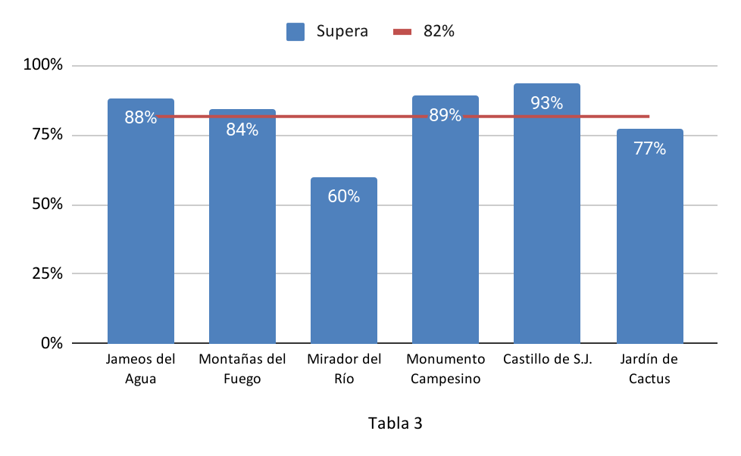
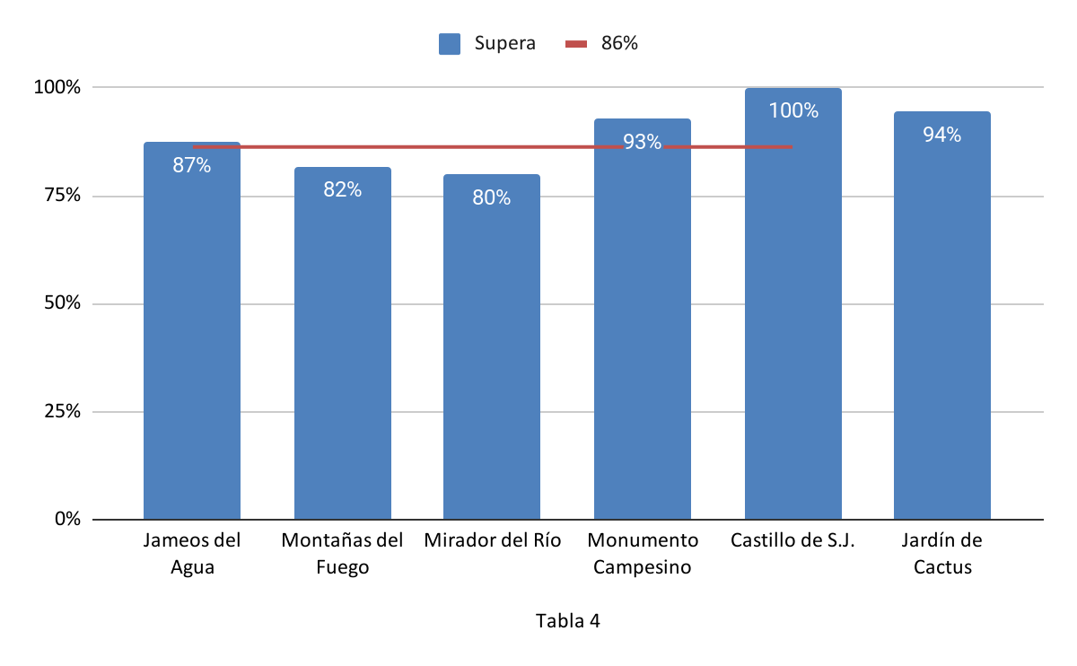


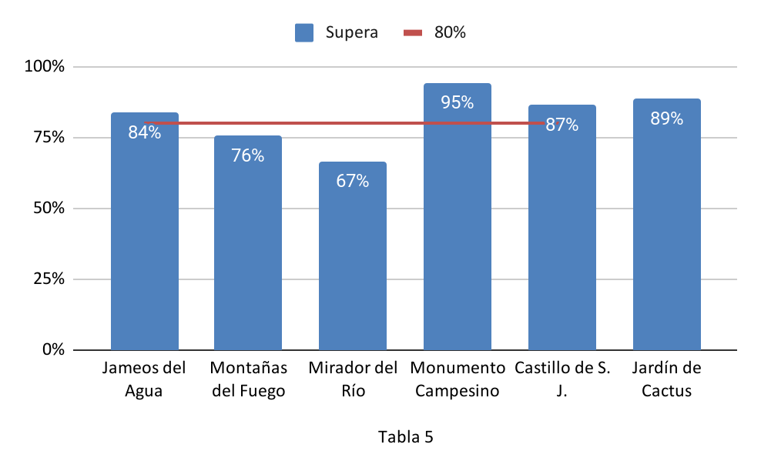
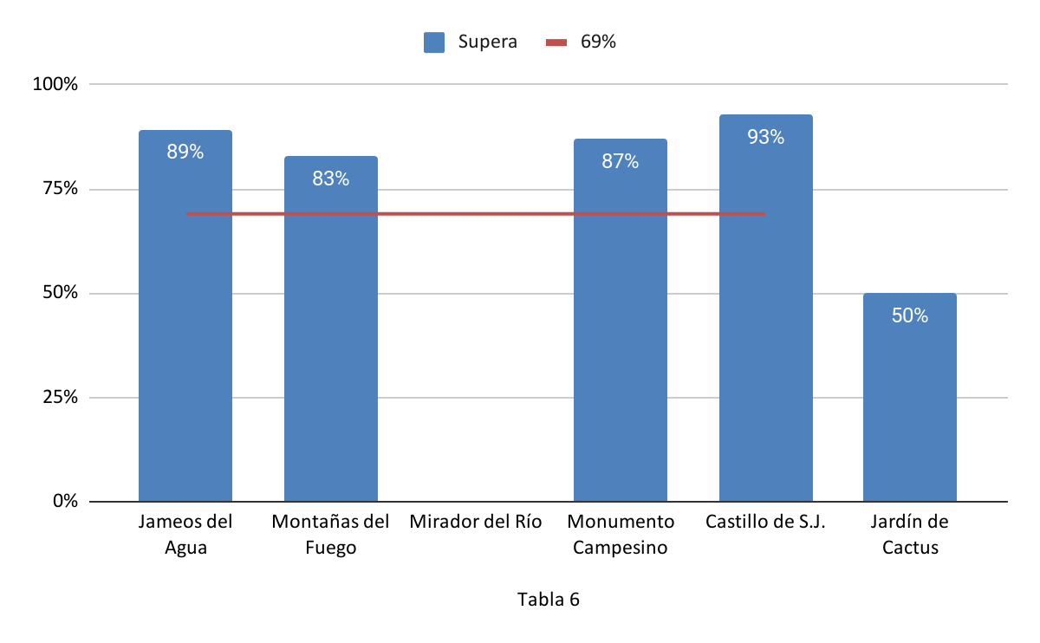


Calidad percibida 🡪 PRODUCTO
Porcentaje en azul: Valores positivos Media CACT ponderada
Cantidad
de producto
Sabor
Temperatura
Grado de Cocción
Notes:
SE ELIMINAN LOS ICONOS QUE DAN ERROR.
VINCULADOS Y ACTUALIZADOS Q3_2020

Slide 10
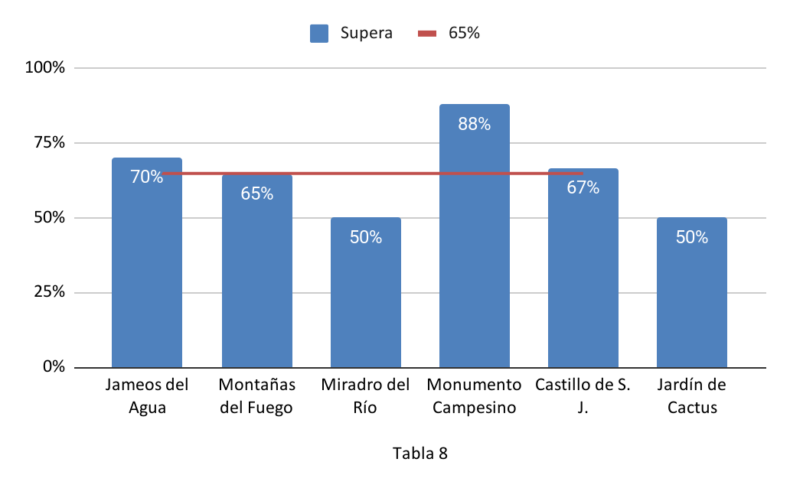
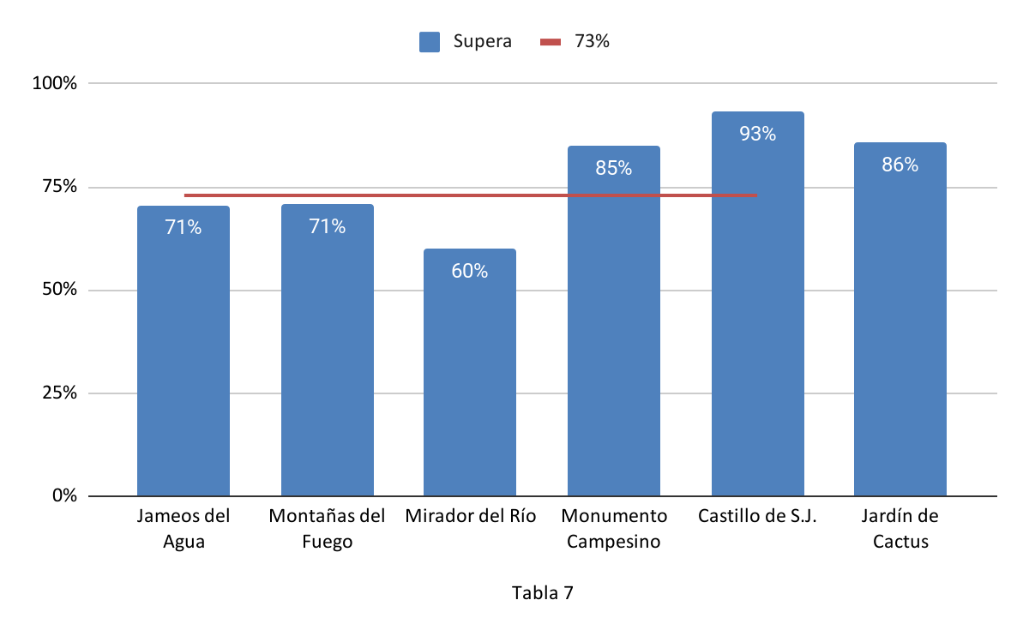


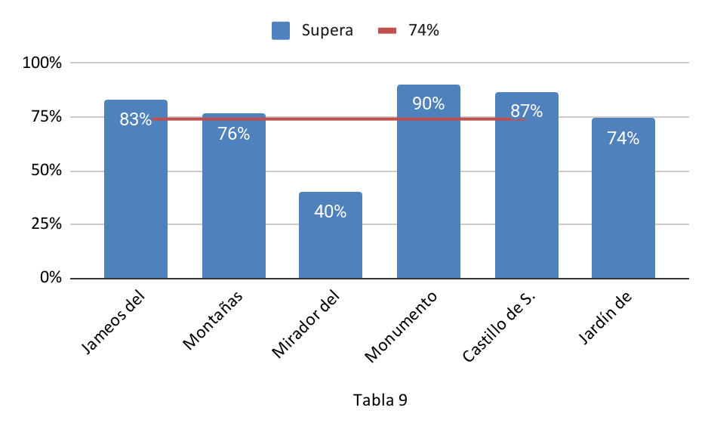

Calidad percibida 🡪 PRODUCTO
Porcentaje en azul: Valores positivos Media CACT ponderada
Variedad
Carta de Vinos
En relación al producto, el factor mejor valorado es el sabor:
86%
Por su parte el peor valorado es la amplitud de la carta de vinos con un:
65%
Presentación
Notes:
VINCULADO Y ACTUALIZADO Q3_2020

Slide 11
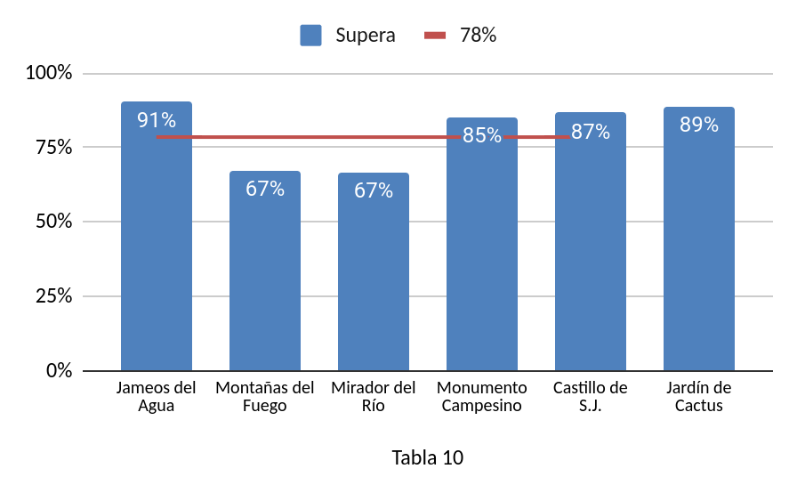
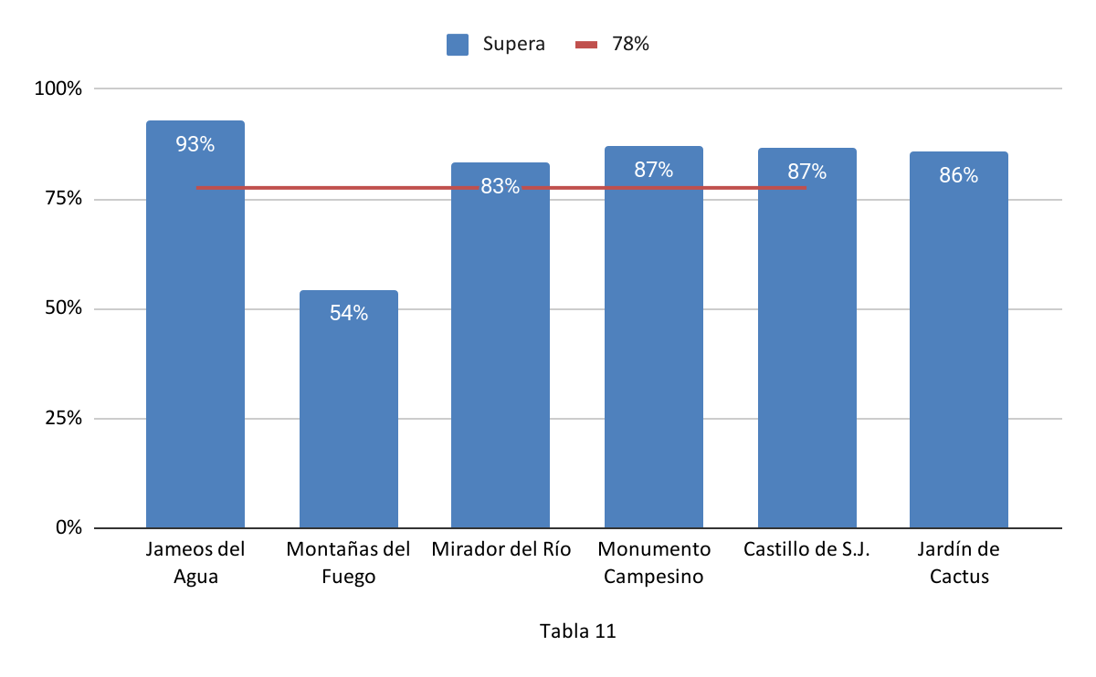


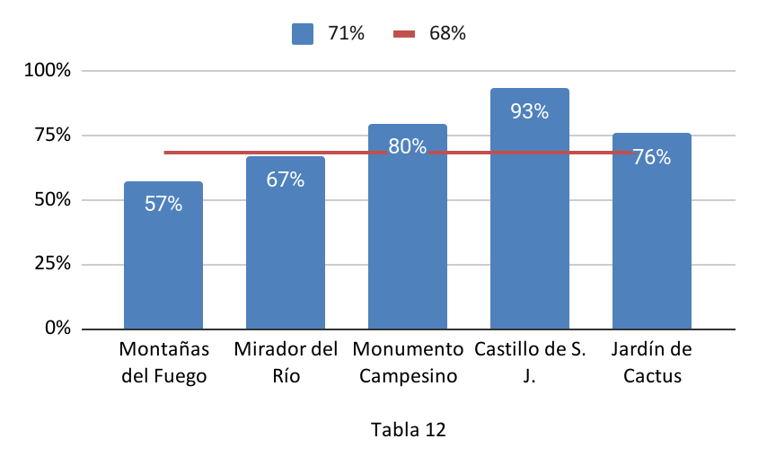
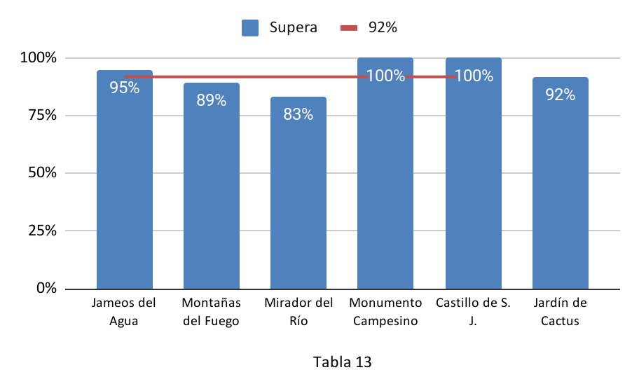



Calidad percibida 🡪 INSTALACIONES
Porcentaje en azul: Valores positivos Media CACT ponderada
Confort ambiental - Ruido
Temperatura Ambiente
Limpieza
Mobiliario
Notes:
VINCULADO Y ACTUALIZADO q3_2020

Slide 12
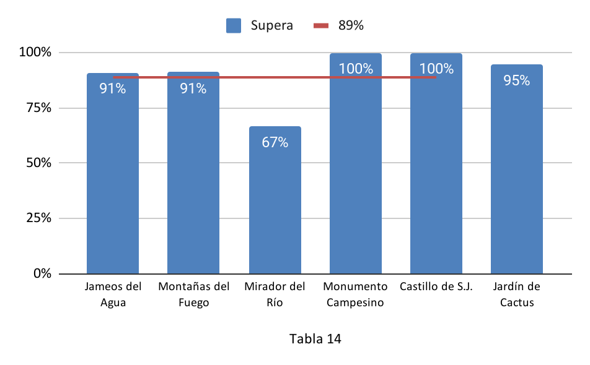
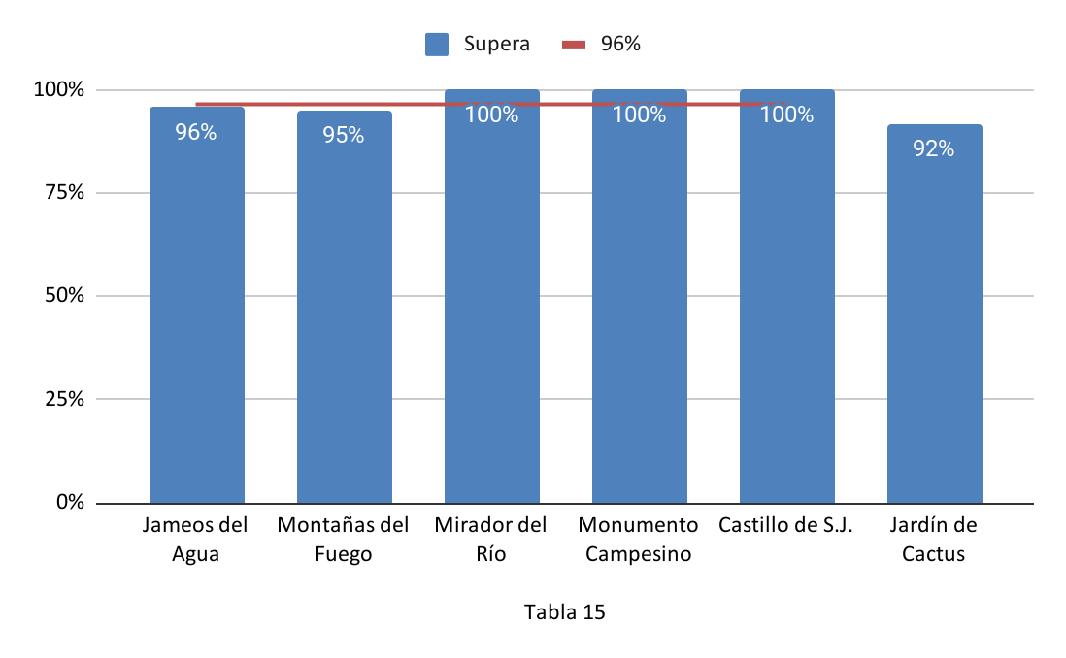


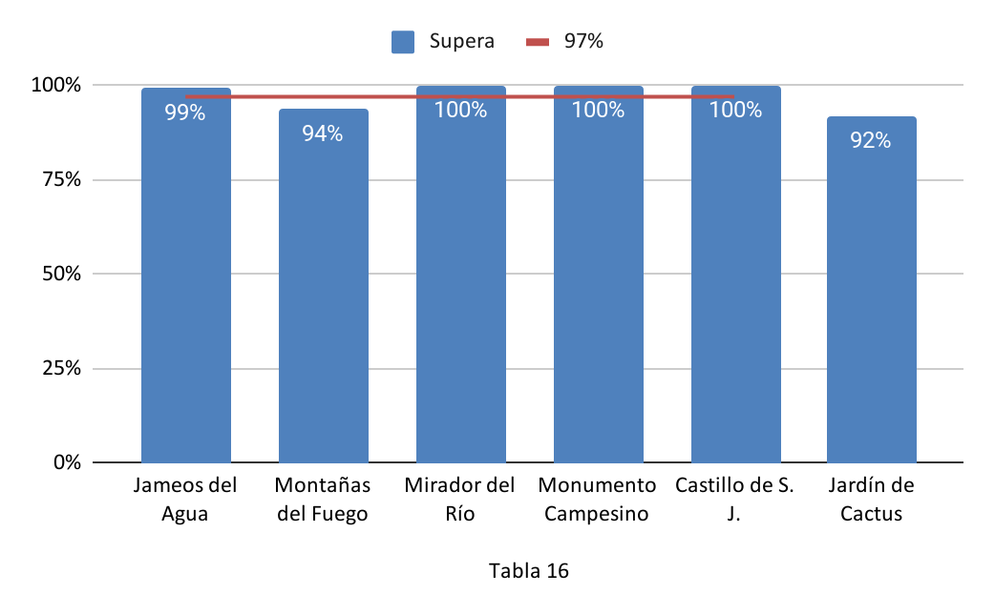

Calidad percibida 🡪 PERSONAL
Porcentaje en azul: Valores positivos Media CACT ponderada
Disposición y rapidez
Amabilidad y trato
En disposición y rapidez:
El mejor valorado: el Castillo y Monumento
El peor: Mirador
Amabilidad y trato:
El mejor valorado: el Castillo, Monumento y Mirador
El peor: el Jardín
Profesionalidad:
El mejor valorado: el Castillo, Monumento y Mirador
El peor: el Jardín
Profesionalidad
Notes:
VINCULADO Y ACTUALIZADO Q3_2020

Slide 13
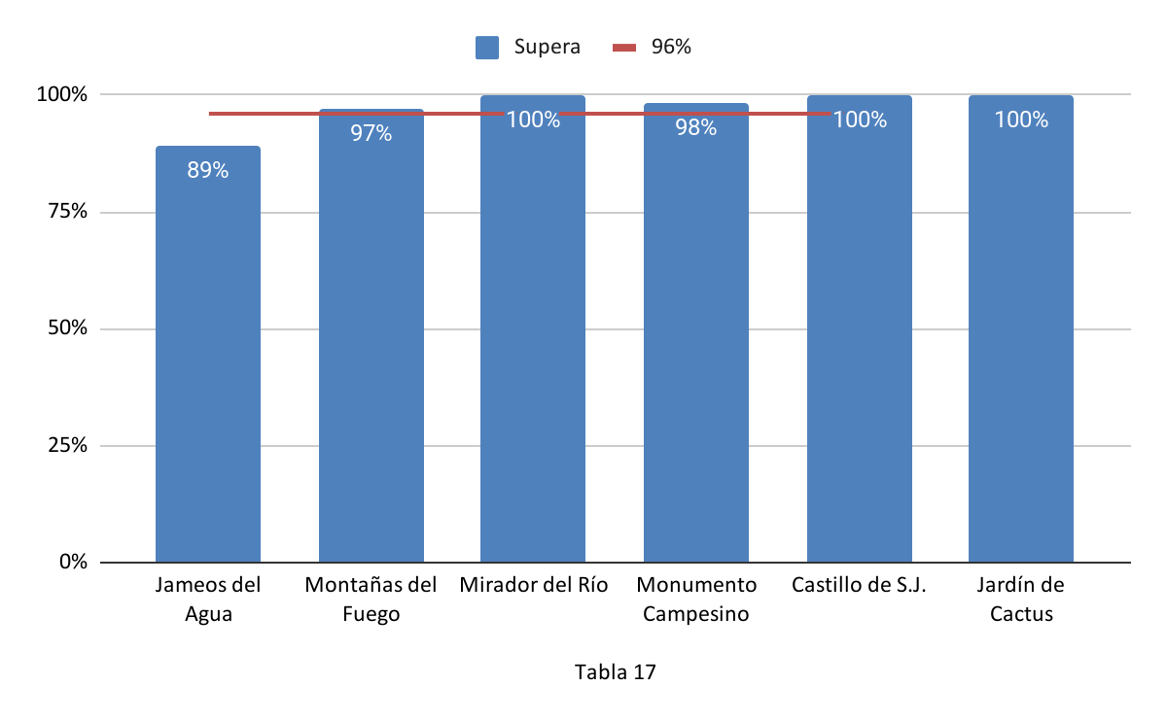
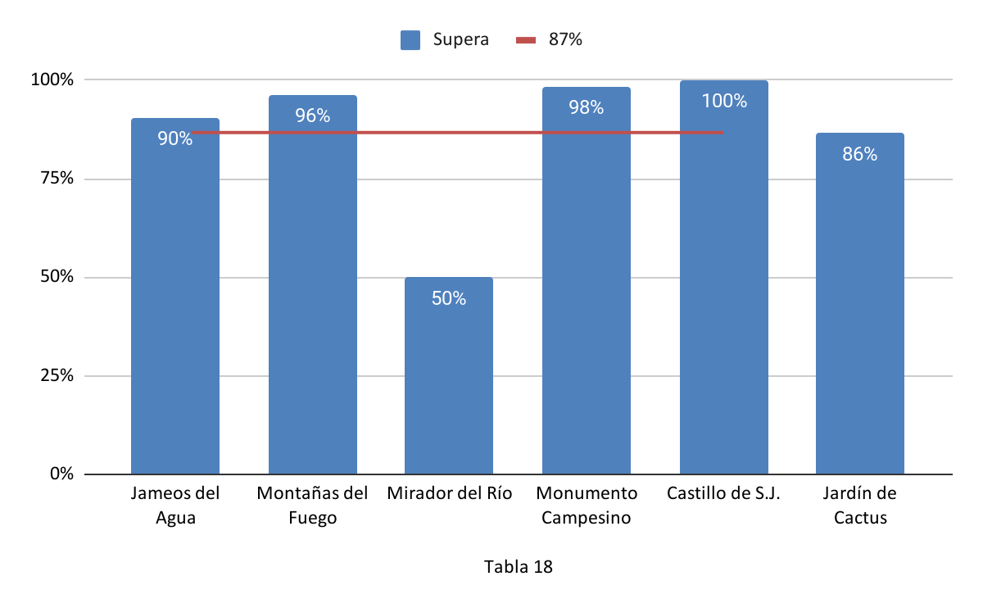


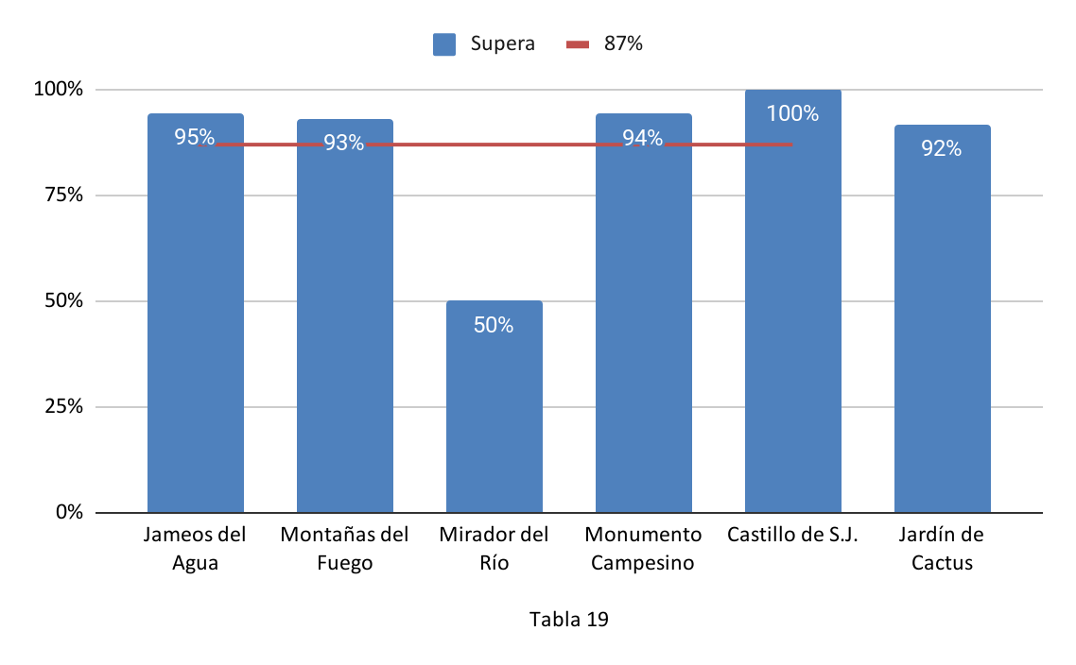

Calidad percibida 🡪 PERSONAL
Porcentaje en azul: Valores positivos Media CACT ponderada
Tiempo de espera:
Acomodarse
Tiempo de espera: Servicio
En relación al personal, los tiempos de espera en el servicio son los peor valorados con un 86.7% de menciones positivas de media.
Tiempo de espera: Factura
Notes:
VINCULADO Y ACTUALIZADO Q3_2020

Slide 14
Conclusiones y Recomendaciones
Principales conclusiones y recomendaciones.

Slide 15
Conclusiones
Número de encuestas: 527. Respecto al trimestre precedente ha bajado en Jardín Y Mirador considerablemente.
La muestra global tiene un error muestral de 4.3% por lo que podemos decir que es representativa, a pesar de que individualmente no lleguemos a los niveles de representatividad esperados (los centros que más se acercan son Jameos y Montañas, en cuanto a Mirador se deberían de descartar las conclusiones individuales obtenidas dada la baja muestra)
En NPS global se sitúa en 37% con un 12.5% de detractores. De media global nos recomiendan un 49% de los clientes.
Las expectativas se superan en un 61% de casos. Montañas del Fuego, Jameos del Agua y Mirador del Río no superan la media CACT (58%, 60% y 40% respectivamente).
La relación calidad/precio es valorada positivamente en el 67% de casos.
El índice de satisfacción de nuestros clientes se sitúa en torno al 95%.
En cuanto a la calidad percibida:
Producto: la amplitud de la carta de vinos es la peor valorada con un 65% de menciones positivas.
Instalaciones: el mobiliario es el peor valorado con un 68% de menciones positivas
Personal: el tiempo de espera en el servicio es el peor valorado con un 86.7% de menciones positivas

